Slide 1
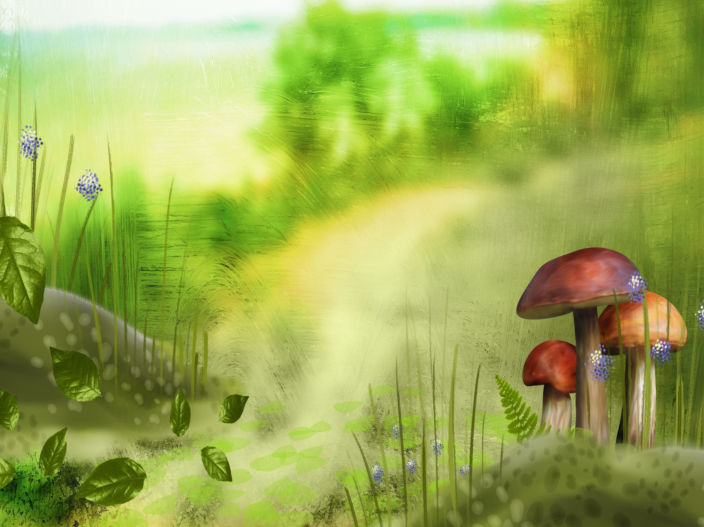
Познавательное занятие
в старшей группе
«Грибное царство»
Подготовили:
Аллабердина Р.З
Тонконогова М.А.

Slide 2
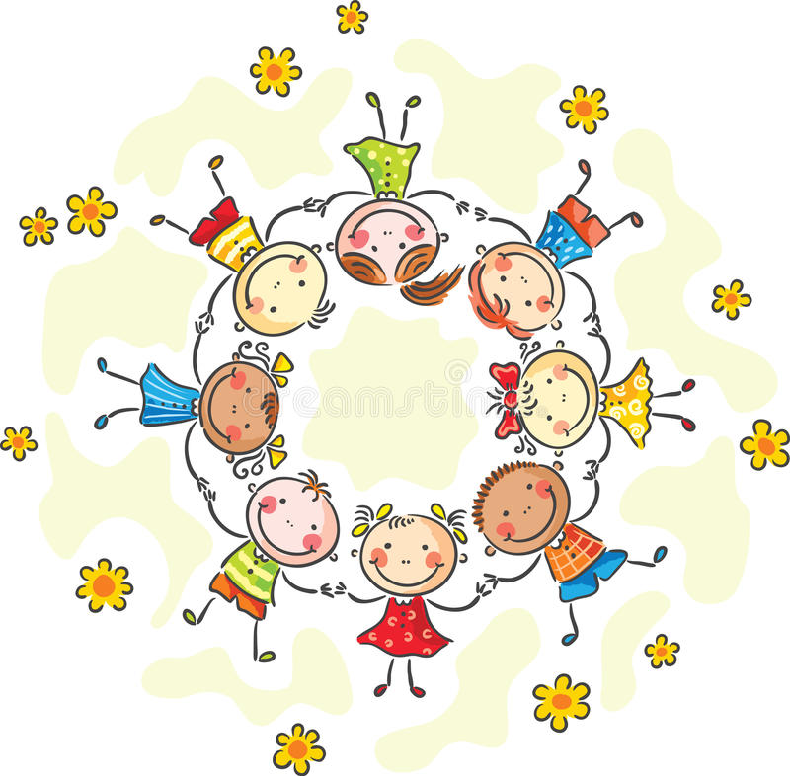
Встанем мы в кружочек дружно,
Поздороваться нам нужно
Говорю тебе «Привет!»
Улыбнись скорей в ответ.
Здравствуй правая рука,
Здравствуй левая рука,
Здравствуй друг, здравствуй друг,
Здравствуй весь наш дружный круг.

Slide 3
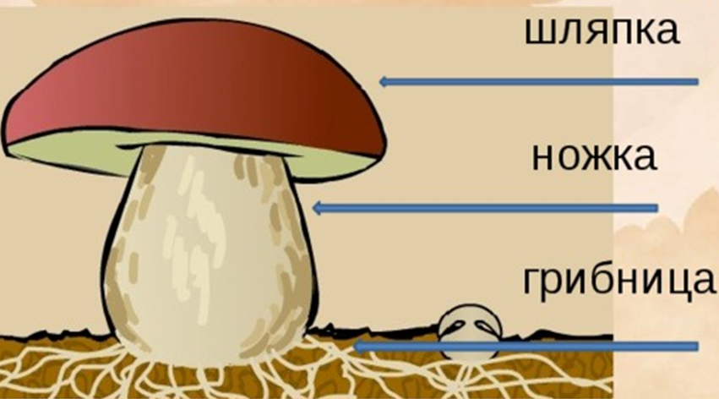
Ребята отгадайте загадку:
Кто сидит на крепкой ножке
В бурых листья у дорожки?
Встала шапка из травы –
Нет под шапкой головы. (Гриб)

Slide 4
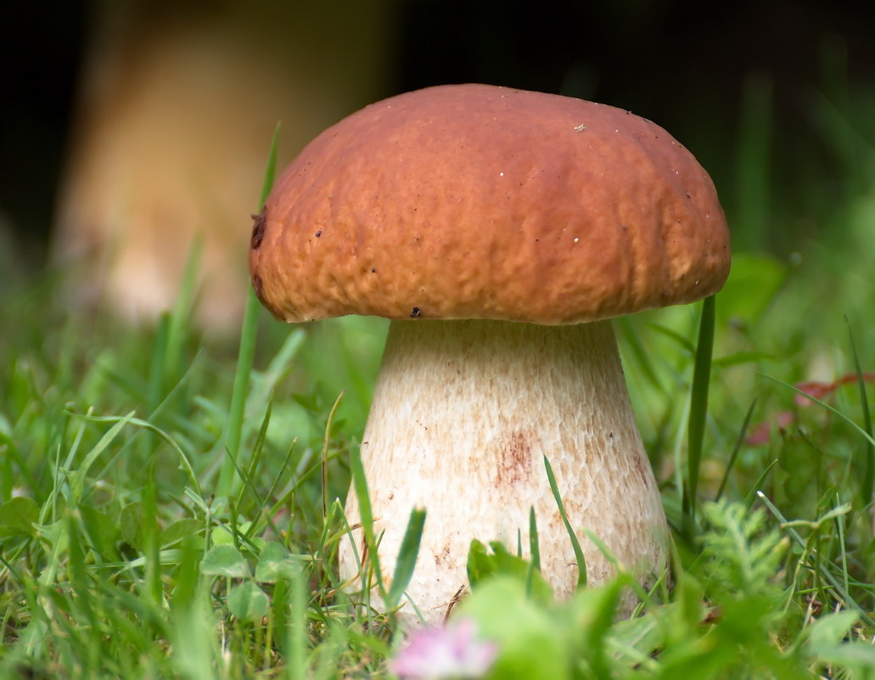
Белый гриб, его еще называют боровиком, растет на вырубках, в хвойных лесах, близ дорог. Шляпка у него мясистая, упругая, светло серая или коричневая. Ножка толстая – белая. Белые грибы сушат, а потом варят из них суп.

Slide 5
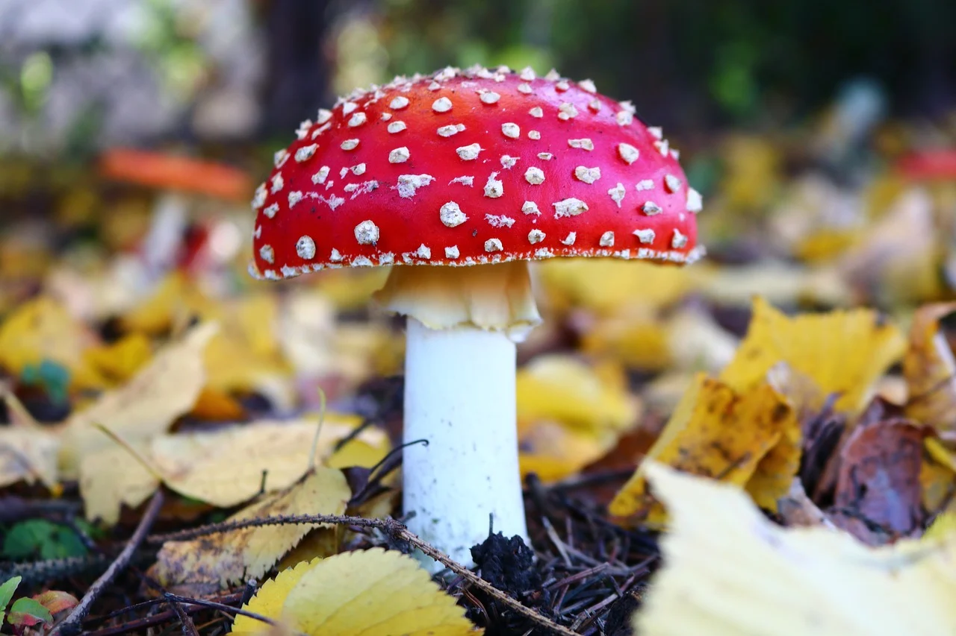
Мухомор – самый нарядный гриб. (раньше настой этого гриба всегда применяли для уничтожения мух и других насекомых, за что он и получил своё название). Его вы ни с чем не спутаете. Шляпка у него…ярко-красная с белыми крапинками, на ножке кольцо, как будто мини-юбочка.

Slide 6
Мухоморы для животных – лекарство.

Slide 7
Грибы подосиновик и подберёзовик

Slide 9
Игра «Почему грибы так называются?
Как называется гриб, который растет под березой? (Подберезовик.)
Как вы думаете, почему он так назван?
Как называется гриб, который растет под осиной? (Подосиновик.)
Как вы думаете, почему он так назван?
- Гриб, который любит расти в еловом или сосновом бору, как называется? (Боровик.)
- Как называются грибы с рыжими шляпками? (Рыжики, лисички.)
- Как называются грибы, растущие дружными семейками на пеньках? (Опята.)
- Как называется гриб с круглой волнистой шляпкой? (Волнушка.)
- Как называются грибы с маслянистыми шляпками? (Маслята.)
- Какой гриб носит название дикого животного? (Лисичка.) Почему его так назвали?

Slide 10
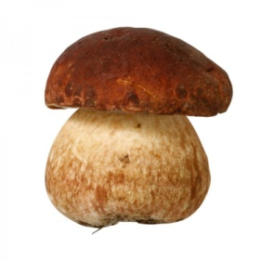
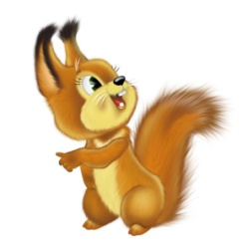
Ребята посчитайте сколько грибов?
6
Ребята посчитайте сколько белочек?
7
Что надо сделать чтобы у всех белочек были грибы?

Slide 11
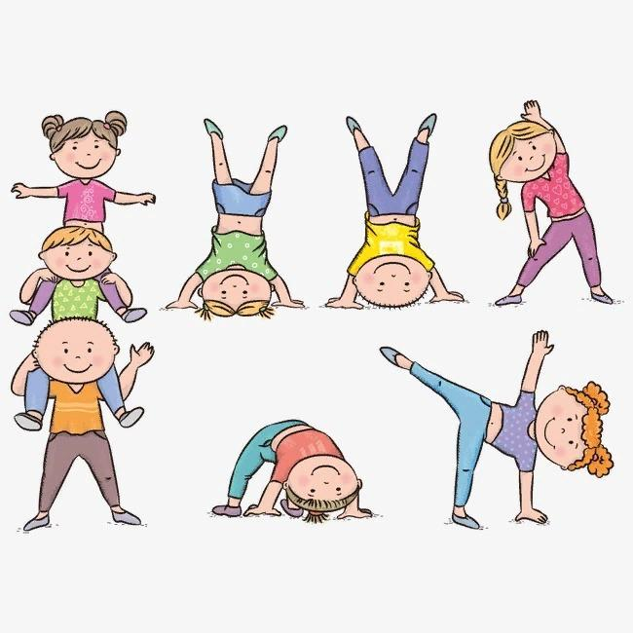
Физминутка
На поляне дуб зеленый (поднимают руки вверх, разводят пальцы)
Потянулся к небу кроной. (тянутся на носочках)
Он на ветках среди леса (покачивают руками)
Щедро желуди развесил.
А внизу грибы растут, (наклоняются вперед)
Их так много нынче тут!
Не ленись и не стесняйся, (собирают «грибы»)
За грибами наклоняйся.

Slide 12
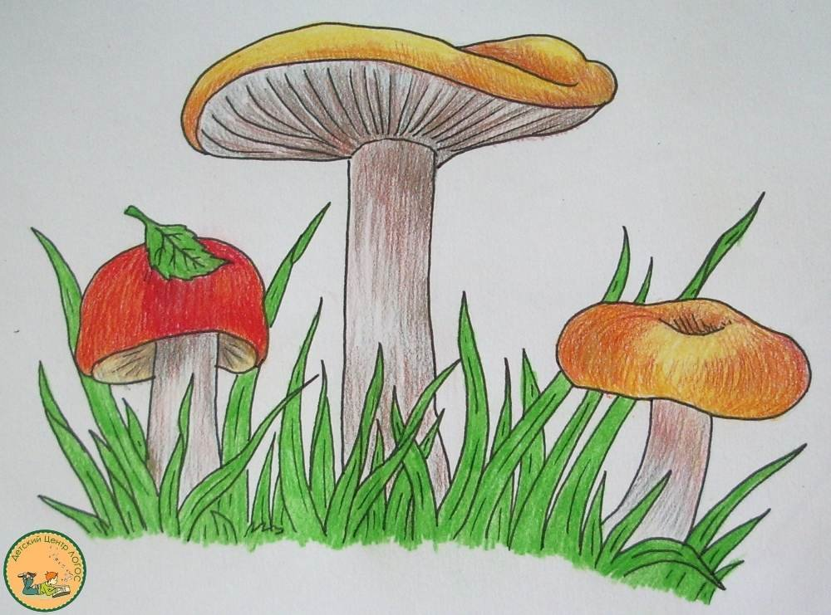
Ребята предлагаю вам нарисовать гриб, который вам больше всего понравился.

Slide 13
Ребята о чем мы сегодня говорили?
Что интересное для себя вы узнали?

